Slide 1








CHÀO MỪNG
CÁC EM ĐẾN VỚI BÀI HỌC HÔM NAY!
LỚP: 9 GV: ............................

Slide 3

TÌNH HUỐNG
- Ở lớp dưới, ta làm quen với việc mô tả và biểu diễn dữ liệu ở các bảng, biểu đồ bằng cách quan sát và điền dữ liệu đơn giản từ bảng sang biểu đồ hoặc ngược lại.
Lớp 9 chúng ta sẽ đi sâu hơn: Trực tiếp vẽ bảng và biểu đồ hoàn chỉnh.
Làm thế nào để mô tả và biểu diễn dữ liệu trên các bảng, biểu đồ?

Slide 4
Chương 6:
Bài 1: MÔ TẢ VÀ BIỂU DIỄN DỮ LIỆU TRÊN
CÁC BẢNG, BIỂU ĐỒ
.

Slide 5


BÀI 1: MÔ TẢ VÀ BIỂU DIỄN DỮ LIỆU TRÊN CÁC BẢNG, BIỂU ĐỒ
NỘI DUNG BÀI HỌC
I
BIỂU DIỄN DỮ LIỆU TRÊN BẢNG THỐNG KÊ, BIỂU ĐỒ TRANH
II
BIỂU DIỄN DỮ LIỆU TRÊN BIỂU ĐỒ CỘT, BIỂU ĐỒ CỘT KÉP
III
BIỂU DIỄN DỮ LIỆU TRÊN BIỂU ĐỒ ĐOẠN THẲNG
IV
BIỂU DIỄN DỮ LIỆU TRÊN BIỂU ĐỒ HÌNH QUẠT TRÒN

Slide 6
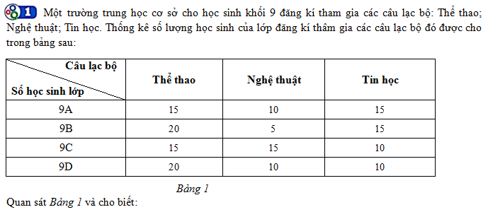

BÀI 3: TẦN SỐ GHÉP NHÓM. TẦN SỐ TƯƠNG ĐỐI GHÉP NHÓM
BÀI 1: MÔ TẢ VÀ BIỂU DIỄN DỮ LIỆU TRÊN CÁC BẢNG, BIỂU ĐỒ
I
BIỂU DIỄN DỮ LIỆU TRÊN BẢNG THỐNG KÊ, BIỂU ĐỒ TRANH
a) Bảng 1 có bao nhiêu dòng và bao nhiêu cột;
5 dòng, 4 cột
b) Cột đầu tiên, dòng đầu tiên lần lượt cho biết những dữ liệu thống kê nào;
Cột đầu tiên: Tên các lớp 9A,9B, 9C, 9D
Dòng đầu tiên: Tên các câu lạc bộ
c) Các cột còn lại lần lượt cho biết những dữ liệu thống kê nào.
Số học sinh của từng lớp theo mỗi CLB

Slide 7

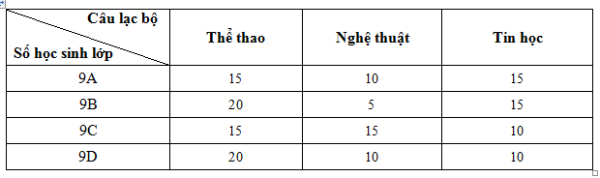
BÀI 1: MÔ TẢ VÀ BIỂU DIỄN DỮ LIỆU TRÊN CÁC BẢNG, BIỂU ĐỒ
I
BIỂU DIỄN DỮ LIỆU TRÊN BẢNG THỐNG KÊ, BIỂU ĐỒ TRANH
Để biểu diễn dữ liệu trên bảng thống kê, ta có thể làm như sau:
Bước 1. Các đối tượng thống kê lần lượt được biểu diễn ở cột đầu tiên, trong khi các tiêu chí thống kê lần lượt được biểu diễn ở dòng đầu tiên hoặc ngược lại
các tiêu chí
Bước 2. Các số liệu thống kê theo tiêu chí của mỗi đối tượng thống kê lần lượt được biểu diễn ở dòng (hoặc cột) tương ứng.
Các đối tượng thống kê

Slide 8
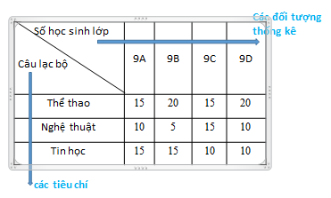
BÀI 1: MÔ TẢ VÀ BIỂU DIỄN DỮ LIỆU TRÊN CÁC BẢNG, BIỂU ĐỒ
I
BIỂU DIỄN DỮ LIỆU TRÊN BẢNG THỐNG KÊ, BIỂU ĐỒ TRANH
Nhớ ngắn gọn:
các tiêu chí
Các đối tượng thống kê
Bước 1. Các đối tượng -------ở cột đầu tiên,
Các tiêu chí -----ở dòng đầu tiên
(Hoặc ngược lại)
Bước 2. Xét mỗi đối - số liệu theo tiêu chí - lần lượt được biểu diễn ở dòng (hoặc cột) tương ứng.

Slide 9
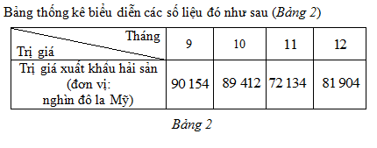
BÀI 1: MÔ TẢ VÀ BIỂU DIỄN DỮ LIỆU TRÊN CÁC BẢNG, BIỂU ĐỒ
I
BIỂU DIỄN DỮ LIỆU TRÊN BẢNG THỐNG KÊ, BIỂU ĐỒ TRANH
Ví dụ 1: Trị giá xuất khẩu hải sản (đơn vị: nghìn đô là Mỹ) của Việt Nam sang Cộng đồng các nước châu Âu (EU) trong các tháng của năm 2022 lần lượt như sau:
Lập bảng thống kê biểu diễn các số liệu đó
Giải

Slide 10
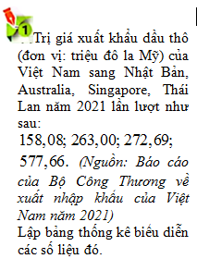
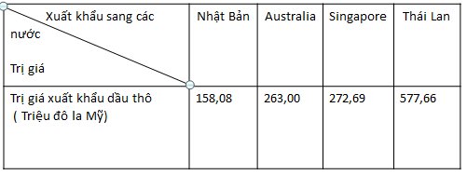
BÀI 1: MÔ TẢ VÀ BIỂU DIỄN DỮ LIỆU TRÊN CÁC BẢNG, BIỂU ĐỒ
I
BIỂU DIỄN DỮ LIỆU TRÊN BẢNG THỐNG KÊ, BIỂU ĐỒ TRANH
Vận dụng:

Slide 11
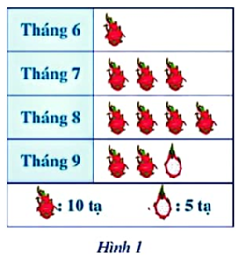
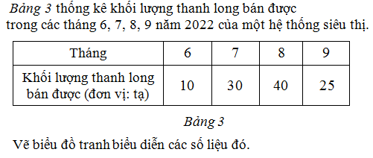
BÀI 1: MÔ TẢ VÀ BIỂU DIỄN DỮ LIỆU TRÊN CÁC BẢNG, BIỂU ĐỒ
I
BIỂU DIỄN DỮ LIỆU TRÊN BẢNG THỐNG KÊ, BIỂU ĐỒ TRANH
Ví dụ 2: Vẽ biểu đồ tranh

Slide 12
BÀI 1: MÔ TẢ VÀ BIỂU DIỄN DỮ LIỆU TRÊN CÁC BẢNG, BIỂU ĐỒ
I
BIỂU DIỄN DỮ LIỆU TRÊN BẢNG THỐNG KÊ, BIỂU ĐỒ TRANH
Bài tập tương tự:
Vẽ bảng: BT1 - Trang 14 SGK
Vẽ biểu đồ tranh BT2- Trang 14 SGK
Về nhà

Slide 13

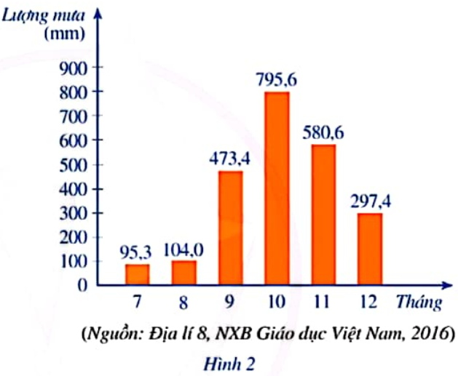
BÀI 1: MÔ TẢ VÀ BIỂU DIỄN DỮ LIỆU TRÊN CÁC BẢNG, BIỂU ĐỒ
II
BIỂU DIỄN DỮ LIỆU TRÊN BIỂU ĐỒ CỘT, BIỂU ĐỒ CỘT KÉP
a) Nếu các đối tượng thống kê và cho biết các đối tượng này lần lượt được biểu diễn ở trục nào.
Đối tượng thống kê là các tháng 7, 8, 9, 10, 11, 12.
Chúng được biểu diễn trên trục ngang

Slide 14
BÀI 1: MÔ TẢ VÀ BIỂU DIỄN DỮ LIỆU TRÊN CÁC BẢNG, BIỂU ĐỒ
II
BIỂU DIỄN DỮ LIỆU TRÊN BIỂU ĐỒ CỘT, BIỂU ĐỒ CỘT KÉP
b) Nêu tiêu chí thống kê và cho biết tiêu chí đó được biểu diễn ở trục nào.
Tiêu chí: Lượng mưa
Thể hiện trên trục dọc

Slide 15
BÀI 1: MÔ TẢ VÀ BIỂU DIỄN DỮ LIỆU TRÊN CÁC BẢNG, BIỂU ĐỒ
II
BIỂU DIỄN DỮ LIỆU TRÊN BIỂU ĐỒ CỘT, BIỂU ĐỒ CỘT KÉP
c) Số liệu thống kê theo tiêu chí của mỗi đối tượng thống kê lần lượt được biểu diễn ở đâu?
Số liệu thống kê thể hiện bằng độ cao của một cột

Slide 16
BÀI 1: MÔ TẢ VÀ BIỂU DIỄN DỮ LIỆU TRÊN CÁC BẢNG, BIỂU ĐỒ
II
BIỂU DIỄN DỮ LIỆU TRÊN BIỂU ĐỒ CỘT, BIỂU ĐỒ CỘT KÉP
d) Lập bảng thống kê biểu diễn các dữ liệu thống kê nêu trong biểu đồ cột ở Hình 2.
Tháng | 7 | 8 | 9 | 10 | 11 | 12
Lượng mưa | 95,3 | 104,0 | 473,4 | 795,6 | 580,6 | 297,4

Slide 17

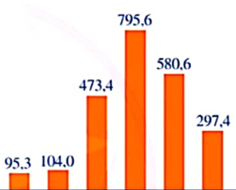
BÀI 1: MÔ TẢ VÀ BIỂU DIỄN DỮ LIỆU TRÊN CÁC BẢNG, BIỂU ĐỒ
II
BIỂU DIỄN DỮ LIỆU TRÊN BIỂU ĐỒ CỘT, BIỂU ĐỒ CỘT KÉP
Cách vẽ biểu đồ cột:
Tháng | 7 | 8 | 9 | 10 | 11 | 12
Lượng mưa | 95,3 | 104,0 | 473,4 | 795,6 | 580,6 | 297,4
Nhỏ nhất
Lớn nhất
Bước 1.Vẽ hai trục vuông góc với nhau
- Trên trục nằm ngang: biểu diễn các đối tượng thống kê
- Trên trục thẳng đứng: xác định độ dài đơn vị để biểu diễn số liệu thống kê và cần chọn độ dài đơn vị thích hợp với số liệu
Bước 2. Tại vị trí các đối tượng thống kê trên trục nằm ngang, vẽ những cột hình chữ nhật: cách đều nhau; có cùng chiều rộng; có chiều cao thể hiện số liệu thống kê theo tiêu chí của mỗi đối tượng thống kê
Bước 3. Hoàn thiện hiểu đồ: ghi tên các trục và ghi số liệu tương ứng trên mỗi cột (nếu cần).

Slide 18


BÀI 1: MÔ TẢ VÀ BIỂU DIỄN DỮ LIỆU TRÊN CÁC BẢNG, BIỂU ĐỒ
II
BIỂU DIỄN DỮ LIỆU TRÊN BIỂU ĐỒ CỘT, BIỂU ĐỒ CỘT KÉP

Slide 19
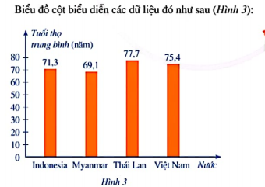
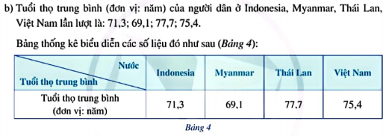
BÀI 1: MÔ TẢ VÀ BIỂU DIỄN DỮ LIỆU TRÊN CÁC BẢNG, BIỂU ĐỒ
II
BIỂU DIỄN DỮ LIỆU TRÊN BIỂU ĐỒ CỘT, BIỂU ĐỒ CỘT KÉP

Slide 20
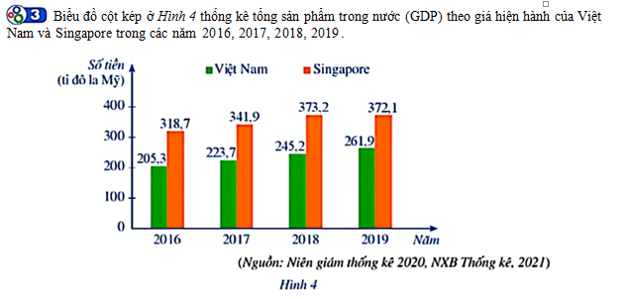
BÀI 1: MÔ TẢ VÀ BIỂU DIỄN DỮ LIỆU TRÊN CÁC BẢNG, BIỂU ĐỒ
II
BIỂU DIỄN DỮ LIỆU TRÊN BIỂU ĐỒ CỘT, BIỂU ĐỒ CỘT KÉP
a) Nếu các đối tượng thống kê và cho biết các đối tượng này lần lượt được biểu diễn ở trục nào.
Các đối tượng thống kê:
Năm 2016, 2017, 2018, 2019
Các đối tượng thống kê được biểu diễn ở trục ngang

Slide 21
BÀI 1: MÔ TẢ VÀ BIỂU DIỄN DỮ LIỆU TRÊN CÁC BẢNG, BIỂU ĐỒ
II
BIỂU DIỄN DỮ LIỆU TRÊN BIỂU ĐỒ CỘT, BIỂU ĐỒ CỘT KÉP
b) Nếu tiêu chí thống kê và cho biết tiêu chí đó được biểu diễn ở trục nào.
Các tiêu chí:
- Tổng sản phẩm trong nước theo giá hiện hành của Việt Nam
- Tổng sản phẩm trong nước theo giá hiện hành của Singapore
Các tiêu chí được biểu diễn ở trục đứng.

Slide 22
BÀI 1: MÔ TẢ VÀ BIỂU DIỄN DỮ LIỆU TRÊN CÁC BẢNG, BIỂU ĐỒ
II
BIỂU DIỄN DỮ LIỆU TRÊN BIỂU ĐỒ CỘT, BIỂU ĐỒ CỘT KÉP
c) Số liệu thống kê theo tiêu chí của mỗi đối tượng thống kê lần lượt được biểu diễn ở đâu?
Số liệu thống kê được thể hiện bằng chiều cao của các cột
Thường được ghi trên đầu mỗi cột.

Slide 23
BÀI 1: MÔ TẢ VÀ BIỂU DIỄN DỮ LIỆU TRÊN CÁC BẢNG, BIỂU ĐỒ
II
BIỂU DIỄN DỮ LIỆU TRÊN BIỂU ĐỒ CỘT, BIỂU ĐỒ CỘT KÉP
d) Lập bảng thống kê biểu diễn các dữ liệu thống nêu trong biểu đồ cột kép ở Hình 4.
Năm GDP | 2016 | 2017 | 2018 | 2019
GDP của Việt Nam | 205,3 | 223,7 | 245,2 | 261,9
GDP của Singapore | 318,7 | 341,9 | 373,2 | 372,1

Slide 24
BÀI 1: MÔ TẢ VÀ BIỂU DIỄN DỮ LIỆU TRÊN CÁC BẢNG, BIỂU ĐỒ
II
BIỂU DIỄN DỮ LIỆU TRÊN BIỂU ĐỒ CỘT, BIỂU ĐỒ CỘT KÉP
Nhận xét
Cách vẽ biểu đồ cột kép tương tự như cách vẽ biểu đồ cột.
Nhưng tại vị trí ghi mỗi đối tượng trên trục ngang, ta vẽ hai cột sát nhau thể hiện hai loại số liệu của đối tượng đó.
Các cột thể hiện số liệu theo cùng một tiêu chí thống kê của các đối tượng hường được tô cùng màu để thuận tiện cho việc đọc biểu đồ.
Tiêu chí
Đối tượng

Slide 25
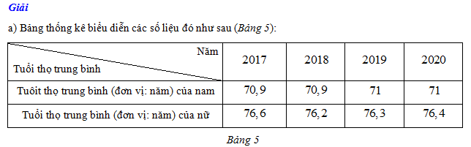
BÀI 1: MÔ TẢ VÀ BIỂU DIỄN DỮ LIỆU TRÊN CÁC BẢNG, BIỂU ĐỒ
II
BIỂU DIỄN DỮ LIỆU TRÊN BIỂU ĐỒ CỘT, BIỂU ĐỒ CỘT KÉP
a) Lập bảng thống kê biểu diễn các số liệu đó.

Slide 26
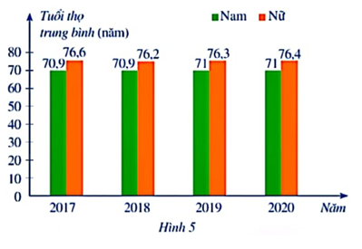
BÀI 1: MÔ TẢ VÀ BIỂU DIỄN DỮ LIỆU TRÊN CÁC BẢNG, BIỂU ĐỒ
II
BIỂU DIỄN DỮ LIỆU TRÊN BIỂU ĐỒ CỘT, BIỂU ĐỒ CỘT KÉP
Nhận xét
Khi số lượng đối tượng thống kê ít, ta có thể dùng bảng thống kê hoặc biểu đồ cột để biểu diễn dữ liệu. Biểu đồ cột là cách biểu diễn trực quan các số liệu thống kê, vì thế biểu đồ cột thuận lợi hơn bảng thông kê trong việc nhận biết đặc điểm của các số liệu thống kê. Tuy nhiên, khi số lượng đối tượng thống kê nhiều, ta nên dùng bảng thống kê để biểu diễn dữ liệu.
Nếu mỗi đối tượng thống kê đều có hai số liệu thống kê theo hai tiêu chí khác nhau thì ta nên dùng biểu đồ cột kép để biểu diễn dữ liệu. Ngoài ra, khi muốn so sánh hai tập dữ liệu với nhau, ta cũng dùng biểu đố cột kép.
b) Vẽ biểu đồ cột kép biểu diễn các số liệu đó.

Slide 27

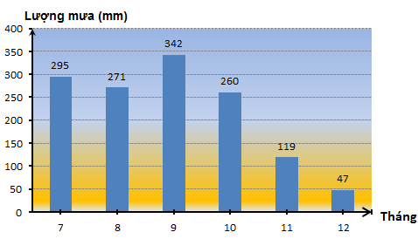
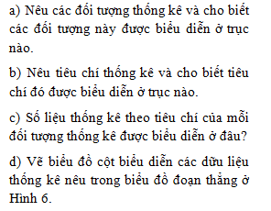
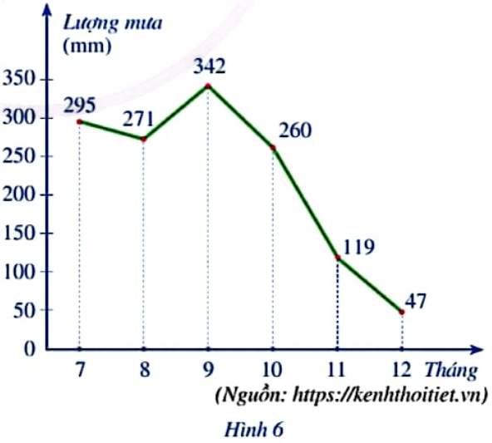
BÀI 1: MÔ TẢ VÀ BIỂU DIỄN DỮ LIỆU TRÊN CÁC BẢNG, BIỂU ĐỒ
III
BIỂU DIỄN DỮ LIỆU TRÊN BIỂU ĐỒ ĐOẠN THẲNG
Biểu đồ đoạn thẳng ở Hình 6 biểu diễn lượng mưa trung bình sáu tháng cuối năm tại Thành phố Hồ Chí Minh.
Đối tượng: các tháng
Biểu diễn trên trục ngang
Tiêu chí: Lượng mưa
Biểu diễn trên trục đứng
Số liệu: biểu diễn tại giao điểm các đường vuông góc với trụn đứng và trục ngang.

Slide 28
BÀI 1: MÔ TẢ VÀ BIỂU DIỄN DỮ LIỆU TRÊN CÁC BẢNG, BIỂU ĐỒ
III
BIỂU DIỄN DỮ LIỆU TRÊN BIỂU ĐỒ ĐOẠN THẲNG
Để biểu diễn dữ liệu trên biểu đồ đoạn thẳng, ta có thể làm như sau:
Bước 1. Vẽ hai trục vuông góc với nhau tại điểm
- Trên trục nằm ngang: mỗi đối tượng thống kê được đánh dấu bằng một điểm và các điểm này thường được vẽ cách đều nhau
- Trên trục thẳng đứng: xác định độ dài đơn vị để biểu hiện số liệu thống kê và cần chọn độ dài đơn vị thích hợp với số liệu, đánh dấu điểm theo tiêu chí của đối tượng thống kê tương ứng
Bước 2. Với mỗi đối tượng thống kê, ta tiếp tục:
- Xác định điểm đánh dấu số liệu thống kê trên trục thẳng đứng của đối tượng thống kê đó
- Kẻ bằng nét đứt một đoạn thẳng có độ dài bằng , vuống góc với trục nằm ngang và đi qua điểm đánh dấu đối tượng thống kê đó trên trục nằm ngang. Đầu mút trên của đoạn thẳng đó là điểm mốc của đối tượng thống kê
Bước 3. Vẽ đường gấp khúc gồm các đoạn thẳng nối liên tiếp các điểm mốc
Bước 4. Hoàn thiện biểu đồ: ghi tên các trục và ghi số liệu tương ứng trên mỗi điểm mốc (nếu cần).
Như vậy, mỗi điểm mốc được xác định bởi hai “tọa độ”, trong đó”hoành độ” là điềm đánh dầu đối tượng thống kê, “tung độ” là số liệu thống kê theo tiêu chí của đối tượng đó.

Slide 29
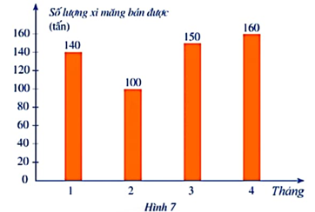

BÀI 1: MÔ TẢ VÀ BIỂU DIỄN DỮ LIỆU TRÊN CÁC BẢNG, BIỂU ĐỒ
III
BIỂU DIỄN DỮ LIỆU TRÊN BIỂU ĐỒ ĐOẠN THẲNG
Ví dụ 5: Bảng 6 thống kê số lượng xi măng bán được (đơn vị: tấn) của một của hàng kinh doanh vật liệu xây dựng trong bốn tháng đầu năm:

Slide 30
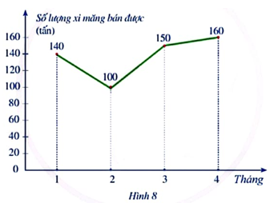
BÀI 1: MÔ TẢ VÀ BIỂU DIỄN DỮ LIỆU TRÊN CÁC BẢNG, BIỂU ĐỒ
III
BIỂU DIỄN DỮ LIỆU TRÊN BIỂU ĐỒ ĐOẠN THẲNG
Ví dụ 5: Bảng 6 thống kê số lượng xi măng bán được (đơn vị: tấn) của một của hàng kinh doanh vật liệu xây dựng trong bốn tháng đầu năm:
b) Vẽ biểu đồ đoạn thẳng biểu diễn các dữu liệu thống kê đó.

Slide 31
BÀI 1: MÔ TẢ VÀ BIỂU DIỄN DỮ LIỆU TRÊN CÁC BẢNG, BIỂU ĐỒ
III
BIỂU DIỄN DỮ LIỆU TRÊN BIỂU ĐỒ ĐOẠN THẲNG
Ví dụ 5: Bảng 6 thống kê số lượng xi măng bán được (đơn vị: tấn) của một của hàng kinh doanh vật liệu xây dựng trong bốn tháng đầu năm:
c) Một người đưa ra nhận định: Số xi măng bán được trong tháng nhiều hơn 30% số xi măng bán được trong cả bốn tháng. Hỏi nhận định của người đó là đúng hay sai?
Nhận xét: Để biểu diễn sự thay đổi số liệu của các đối tượng thống kê theo thừoi gian, ta thường dùng biểu đồ đoạn thẳng.

Slide 32
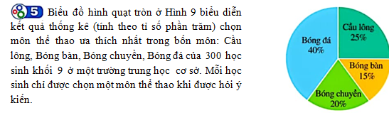

BÀI 1: MÔ TẢ VÀ BIỂU DIỄN DỮ LIỆU TRÊN CÁC BẢNG, BIỂU ĐỒ
IV
BIỂU DIỄN DỮ LIỆU TRÊN BIỂU ĐỒ QUẠT TRÒN
Đối tượng thống kê: Số lượng học sinh ưa thích các môn thể thao.
Các đối tượng được biểu diễn bằng các hình quạt tròn và tất cả tạo thành một hình tròn.

Slide 33
BÀI 1: MÔ TẢ VÀ BIỂU DIỄN DỮ LIỆU TRÊN CÁC BẢNG, BIỂU ĐỒ
IV
BIỂU DIỄN DỮ LIỆU TRÊN BIỂU ĐỒ QUẠT TRÒN
Số liệu được biểu diễn trên mỗi hình quạt

Slide 34
BÀI 1: MÔ TẢ VÀ BIỂU DIỄN DỮ LIỆU TRÊN CÁC BẢNG, BIỂU ĐỒ
IV
BIỂU DIỄN DỮ LIỆU TRÊN BIỂU ĐỒ QUẠT TRÒN

Slide 35
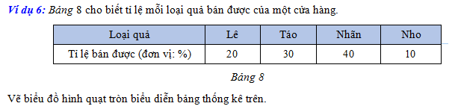
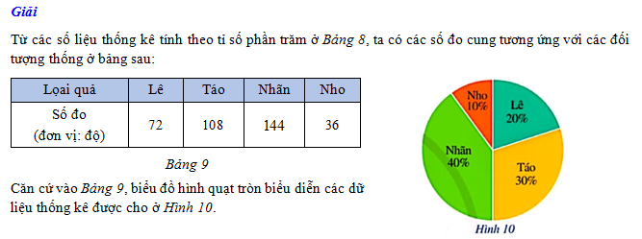
BÀI 1: MÔ TẢ VÀ BIỂU DIỄN DỮ LIỆU TRÊN CÁC BẢNG, BIỂU ĐỒ
IV
BIỂU DIỄN DỮ LIỆU TRÊN BIỂU ĐỒ QUẠT TRÒN

Slide 36
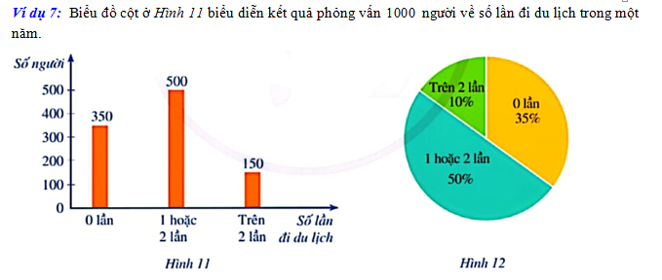
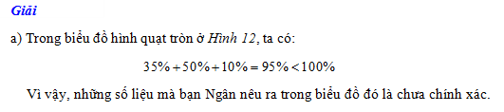
BÀI 1: MÔ TẢ VÀ BIỂU DIỄN DỮ LIỆU TRÊN CÁC BẢNG, BIỂU ĐỒ
IV
BIỂU DIỄN DỮ LIỆU TRÊN BIỂU ĐỒ QUẠT TRÒN

Slide 37
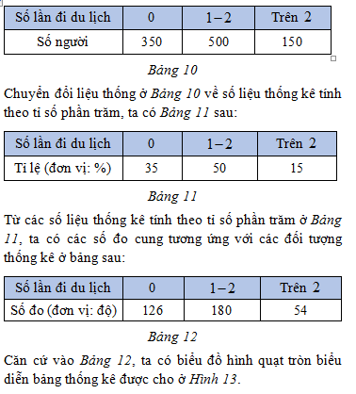
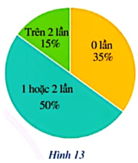
BÀI 1: MÔ TẢ VÀ BIỂU DIỄN DỮ LIỆU TRÊN CÁC BẢNG, BIỂU ĐỒ
IV
BIỂU DIỄN DỮ LIỆU TRÊN BIỂU ĐỒ QUẠT TRÒN
b) Từ biểu đồ cột ở Hình 11, ta có bảng thống kê kết quả phỏng vấn người về số lần đi du lịch trong một năm như sau:
b) Vẽ biểu đồ hình quạt tròn biểu diễn những dữ liệu thống kê trong biểu đồ cột ở Hình 11.

Slide 38
BÀI 1: MÔ TẢ VÀ BIỂU DIỄN DỮ LIỆU TRÊN CÁC BẢNG, BIỂU ĐỒ
IV
BIỂU DIỄN DỮ LIỆU TRÊN BIỂU ĐỒ QUẠT TRÒN
Nhận xét
Biểu đồ hình quạt tròn cho phép nhận biết nhanh chóng mỗi đối tượn thống kê chiếm bao nhiêu phần trăm trong tổng thống kê.
Bảng thống kê hoặc biểu đồ cột cho phép nhận biết nhanh chóng số liệu thống kê (theo tiêu chí) của mỗi đối tượng thống kê và so sánh các số liệu đó.
Để vẽ biểu đồ hình quạt tròn từ bảng thống kê (hoặc từ biểu đồ), trước hết từ các số liệu ở bảng đó (hoặc ở biểu đồ cột đó) cần xác định các số đo cung tương ứng với các đối tượng thống kê.

Slide 39

BÀI 1: MÔ TẢ VÀ BIỂU DIỄN DỮ LIỆU TRÊN CÁC BẢNG, BIỂU ĐỒ
BT Về nhà:
Bài: 4, 5, 6, 7

Slide 40
CẢM ƠN CÁC EM ĐÃ LẮNG NGHE!

